Slide 1
Конспект образовательной деятельности художественно-эстетического развития по декоративному рисованию в старшей группе «Хохломские узоры» с презентацией «Золотая хохлома»

Slide 2
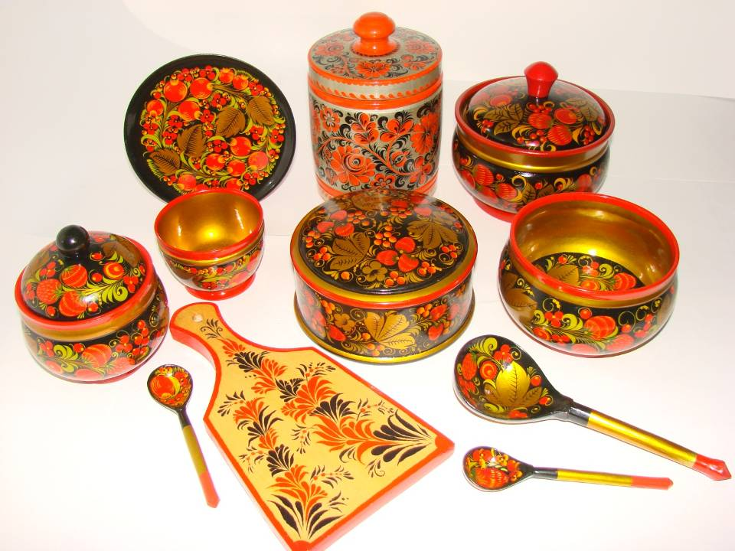

Slide 3
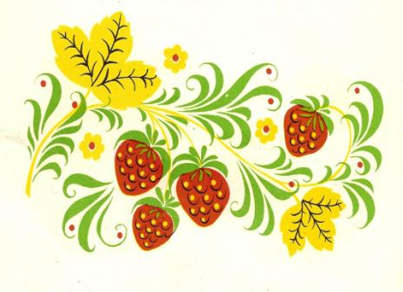
Травный орнамент
Яркие цвета
Элементы узора
«травка»
«ромашки»
«ягодки»
«листочки»

Slide 4
Завиток

Slide 5
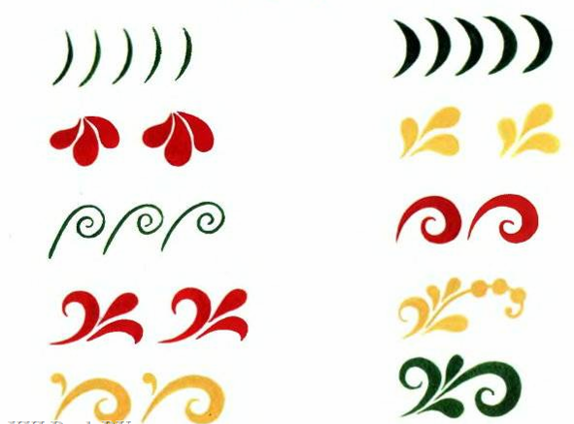
ТРАВКА

Slide 6
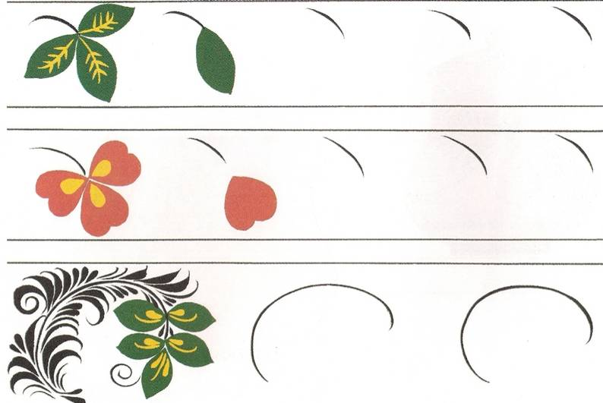
ЛИСТОЧКИ

Slide 7
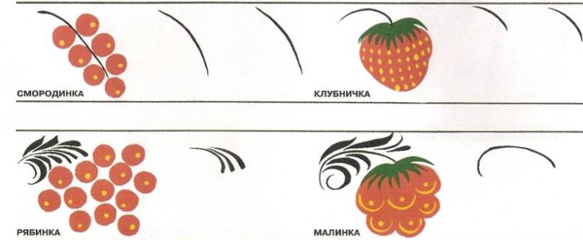
ЯГОДКИ

Slide 8
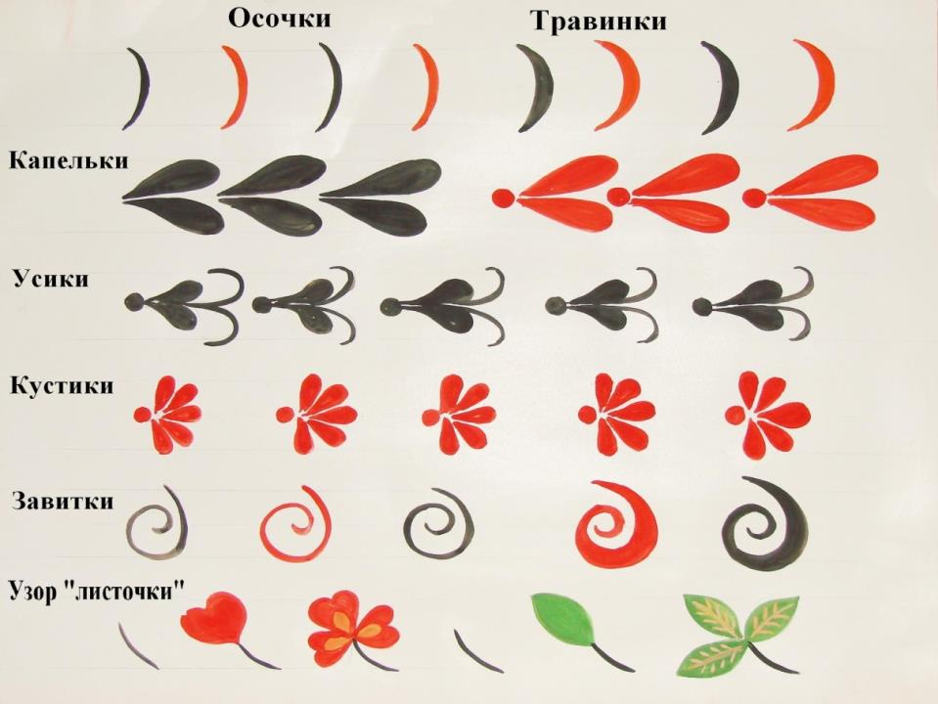

Slide 9
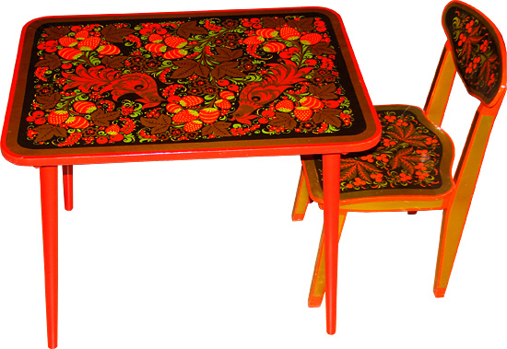

Slide 11
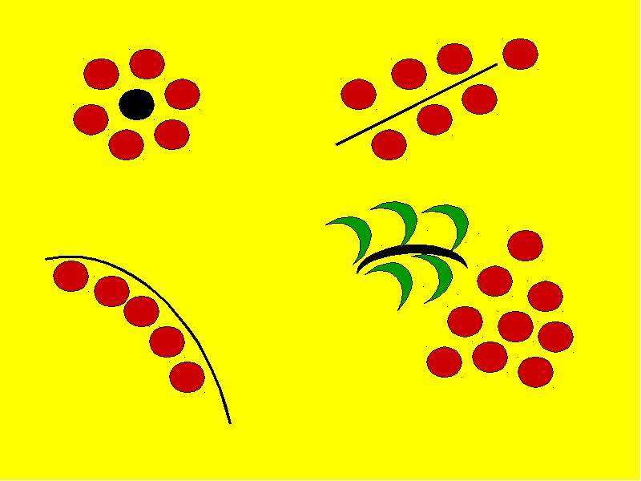

Slide 12
Игра
Завиток
ТРАВКА
ЛИСТОЧКИ
ЯГОДКИ

Slide 13
МОЛОДЦЫ !

